Slide 1

Les générateurs pseudo-aléatoires et leurs biais
Modélisations de la
sécurité en cryptographie
Cristina Onete
cristina.onete@gmail.com

Slide 2



L’authentification défi-réponse
Prouveur
Vérificateur
“Marco”
“Polo”
“Marco”
Attaque par rejeu
“Polo”
“Marco”
“Polo”

Slide 3

Résistance aux réjeux
Challenge/réponse non-rejouable → imprévisible
Prouveur
Vérificateur
b9df428e0404a9b5419904482437d5a1
aa39ed83340d5ec5ea495ab4a46ec89d
Comment générer/stocker les défis/réponses ?
88c17fcaa48c4b0c7a47753cae7a6ce4
04c1a0d976182444adb6c9f0ad0044d3
066f9989c3971d37963896505d0b5383
“euhm … Polo ? ”

Slide 4

L’authentification symétrique
Clé symétrique partagée : prouveur/vérificateur
Authentifier le défi en utilisant un schéma de MAC
  Typiquement HMAC-SHA-256
Prouveur
Vérificateur
b9df428e0404a9b5419904482437d5a1
HMAC(key; b9df428e0404a9b5419904482437d5a1)

Slide 5
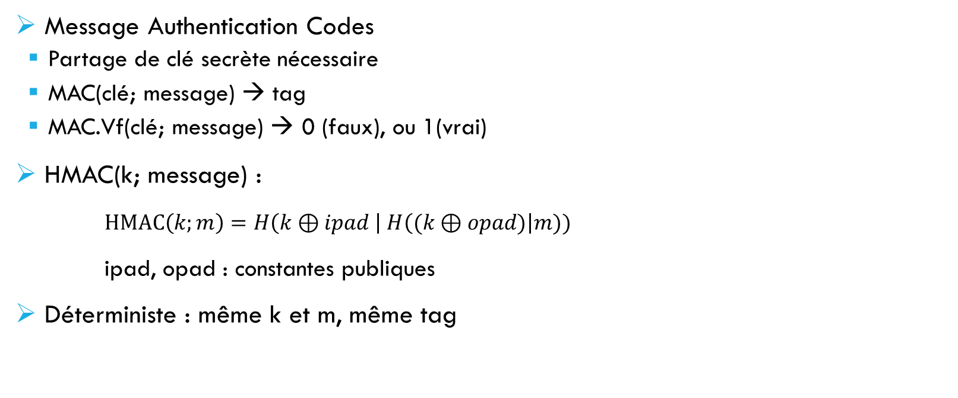
HMAC : imprévisible, mais déterministe
KGen
Message Authentication Codes
  Partage de clé secrète nécessaire
  MAC(clé; message) → tag
  MAC.Vf(clé; message) → 0 (faux), ou 1(vrai)
HMAC(k; message) :
$HMAC\left(k;m\right)=H\left(k⊕ipad \right| H\left((k⊕opad)\right|m))$
ipad, opad : constantes publiques
Déterministe : même k et m, même tag
k
Tag
t
Vf
0/1
m

Slide 6
Le défi : aléatoire
Prouveur
Vérificateur
b9df428e0404a9b5419904482437d5a1
HMAC(key; b9df428e0404a9b5419904482437d5a1)
HMAC produit des sorties imprévisibles sans connaissance de la clé
… Mais la sécurité repose sur le caractère aléatoire des défis

Slide 7
Aléatoire ?

Slide 8
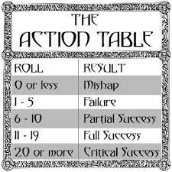
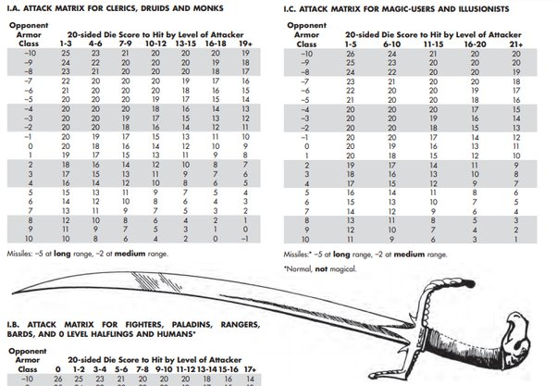
Aléatoire
Je veux tirer un nombre aléatoirement entre 1 et 6 : j’utilise un d6
Je veux tirer un nombre aléatoirement entre 1 et 20 : j’utilise un d20
Je veux tirer un nombre aléatoirement entre 1 et 2 : j’utilise une pièce
Comment je sais que le dès/la pièce est equitable ?

Slide 9
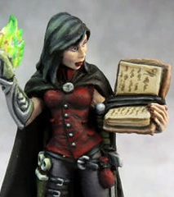
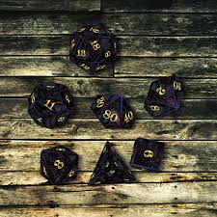

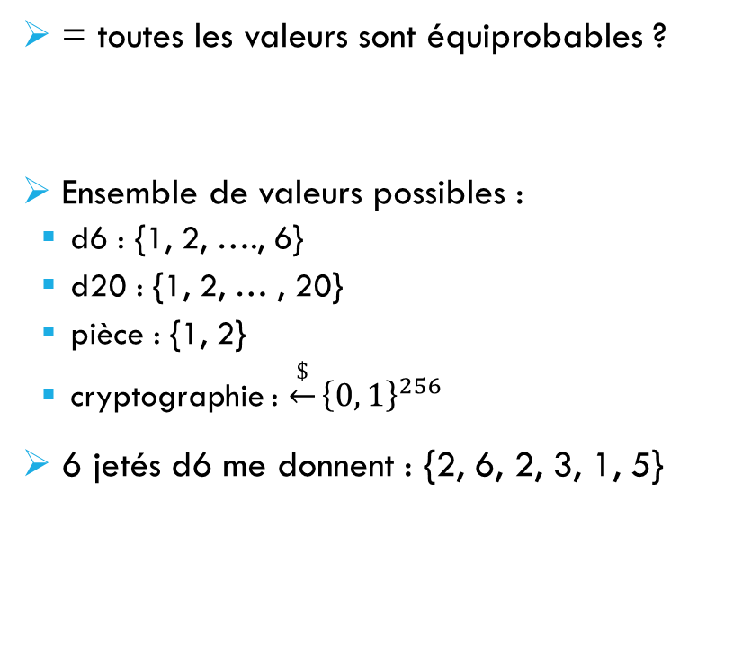
Équitabilité
= toutes les valeurs sont équiprobables ?
Ensemble de valeurs possibles :
  d6 : {1, 2, …., 6}
  d20 : {1, 2, … , 20}
  pièce : {1, 2}
  cryptographie : $\underset{←}{\$}{\left\{0, 1\right\}}^{256}$
6 jetés d6 me donnent : {2, 6, 2, 3, 1, 5}
même proba/chaque valeur
Non-equitable ?
Deux occurrences
Aucun 4 ?

Slide 10
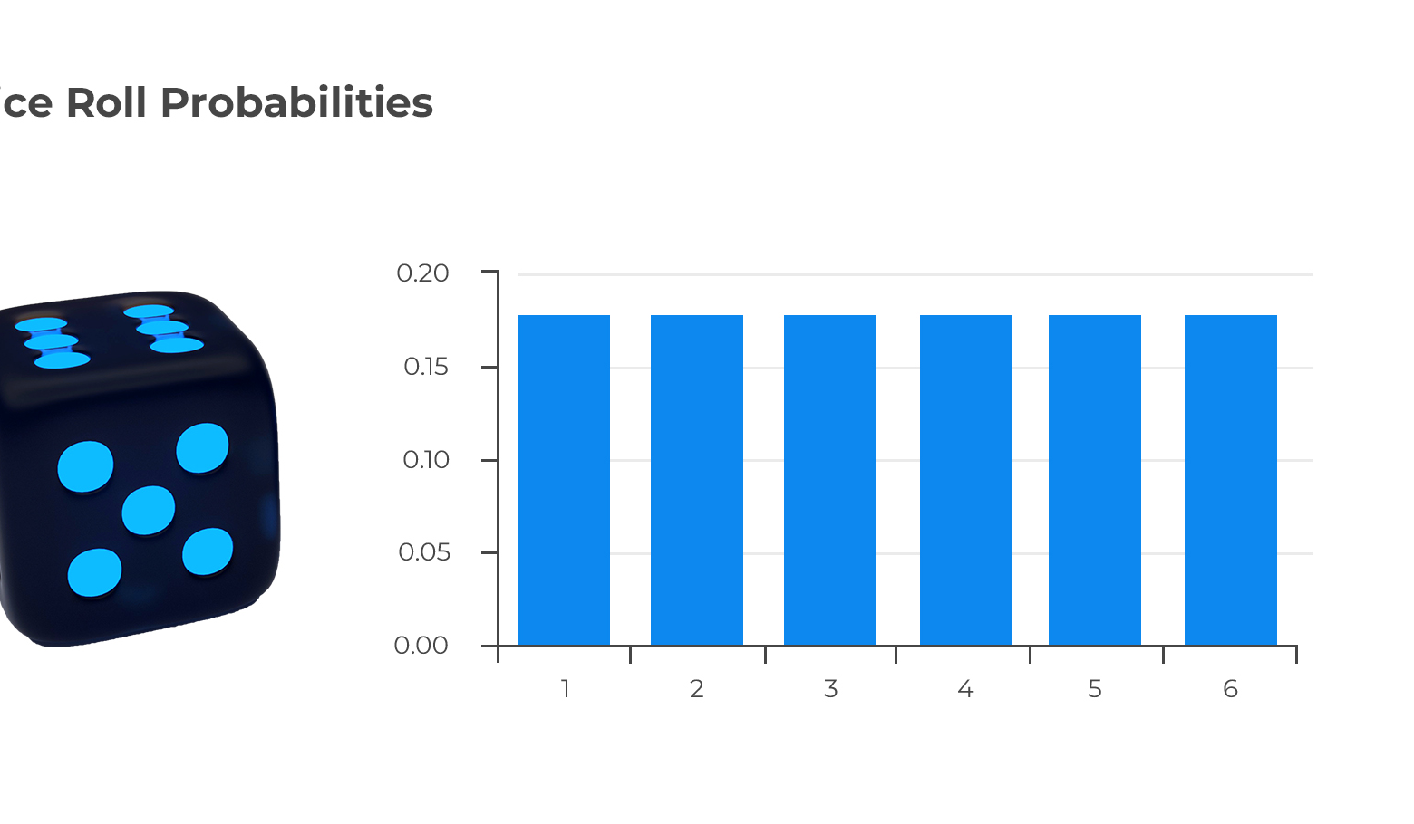
Distribution uniforme
Equiprobabilité (par jet)
Indépendence (entre jets)
Même distribution pour un sous-ensemble et pour l’ensemble

Slide 11
Intermezzo : probabilité conditionnelle

Slide 12
Conditions ?
J’ai cours à 8h. J’ai un bus à 7h. Quelle est ma probabilité d’arriver à l’heure ?
Je peux calculer la probabilité basée sur :
  La distance à parcourir
  La circulation sur la route prise
  Des chantiers
  Si le bus arrive à l’heure ?
  …. Autre, notamment… ?
La probabilité change en fonction de certaines variables → conditions
J’ai cours à 8h. J’ai un bus à 7h. Quelle est ma probabilité d’arriver à l’heure si je suis à l’arrêt à 6h 50 ?

Slide 13
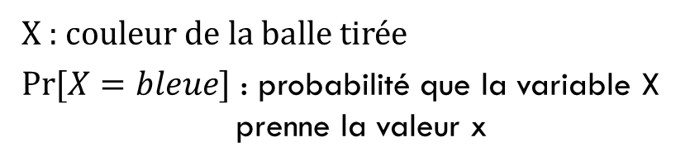
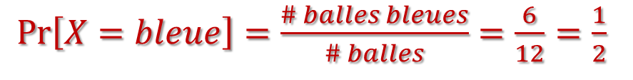
Probabilité conditionnelle
Dans un sac il y a 6 balles rouges et 6 bleues. Je tire une balle au hasard. Quelle proba de tirer une balle bleue ?
Terminologie/notation
$\operatorname{Pr}\left[X=bleue\right]=\frac{\# balles bleues}{\# balles}=\frac{6}{12}=\frac{1}{2}$
X : couleur de la balle tirée
$Pr⁡[X=bleue]$ : probabilité que la variable X
prenne la valeur x
Même sac. Je tire deux balles au hasard, sans remplacer.
Quelle proba de tirer deux balles bleues ?
Premier tir influence la proba du deuxième !

Slide 14
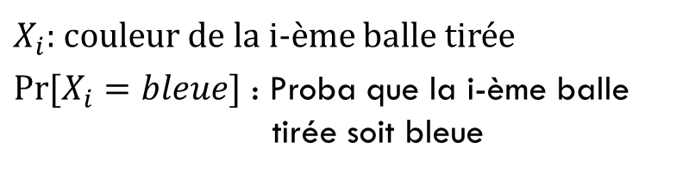
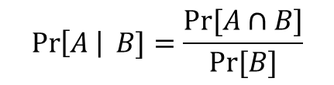
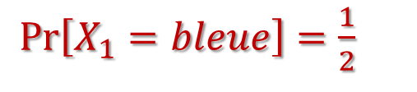
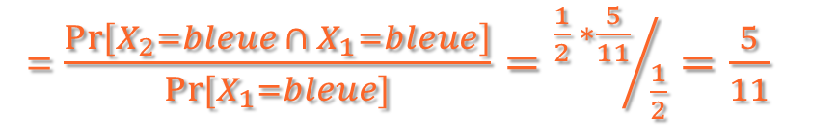
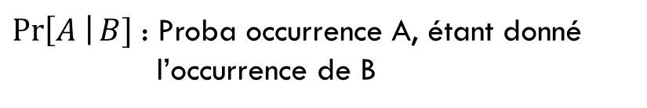

Probabilité conditionnelle
Même sac. Je tire deux balles au hasard, sans remplacer.
Quelle proba de tirer deux balles bleues ?
Seulement si je tire une bleue, et puis encore une bleue
$\operatorname{Pr}\left[X_{2}=bleue | X_{1}=bleue\right]$
$\operatorname{Pr}\left[X_{1}=bleue\right]=\frac{1}{2}$
= $\frac{\operatorname{Pr}\left[X_{2}=bleue ∩ X_{1}=bleue\right]}{Pr⁡[X_{1}=bleue]}={\frac{1}{2} ∗\frac{5}{11}}/{\frac{1}{2}}=\frac{5}{11}$
*
Terminologie/notation
$X_{i}$: couleur de la i-ème balle tirée
$Pr⁡[X_{i}=bleue]$ : Proba que la i-ème balle
tirée soit bleue
$\operatorname{Pr}\left[A \right|B]$ : Proba occurrence A, étant donné
l’occurrence de B
$$\operatorname{Pr}\left[A \right| B]=\frac{Pr⁡[A∩B]}{Pr⁡[B]}$$

Slide 15
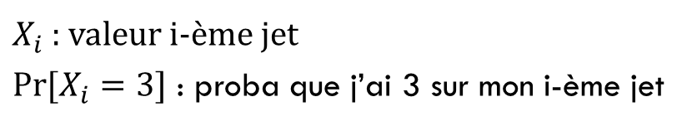
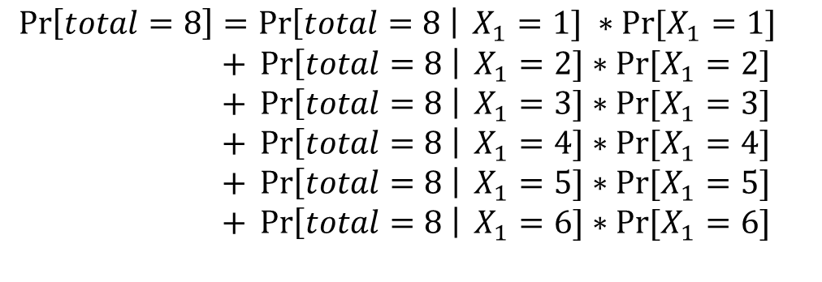
Je jette deux D6. Proba d’un total de 8 ?
$\operatorname{Pr}\left[total=8\right]=\operatorname{Pr}\left[total=8 \right| X_{1}=1] ∗Pr⁡[X_{1}=1]$
$+ \operatorname{Pr}\left[total=8 \right| X_{1}=2]∗Pr⁡[X_{1}=2]$
$+ \operatorname{Pr}\left[total=8 \right| X_{1}=3]∗Pr⁡[X_{1}=3]$
$+ \operatorname{Pr}\left[total=8 \right| X_{1}=4]∗Pr⁡[X_{1}=4]$
$+ \operatorname{Pr}\left[total=8 \right| X_{1}=5]∗Pr⁡[X_{1}=5]$
$+ \operatorname{Pr}\left[total=8 \right| X_{1}=6]∗Pr⁡[X_{1}=6]$
Terminologie/notation
$X_{i}$ : valeur i-ème jet
$Pr⁡[X_{i}=3]$ : proba que j’ai 3 sur mon i-ème jet
Partitionner l’espace en conditionnant sur un évènement particulier
Pr[j’arrive à l’heure] = Pr[j’arrive à l’heure | ma voiture démarre] * Pr[ma voiture démarre]
+ Pr[j’arrive à l’heure | ma voiture ne démarre pas] * Pr[ma voiture ne démarre pas]

Slide 16
Fin Intermezzo : probabilité conditionnelle

Slide 17
Aléatoire : propriété 1
Equiprobabilité (par jet)
Valeurs : 1, 2…. 6
Pr[X = 1] = Pr[X = 2] =…
= Pr[X = 6] = 1/# valeurs
= 1/6
Distribution uniforme

Slide 18

Aléatoire : propriété 2
Indépendence (entre les jets)
Valeur d’un jet, indépendente des autres jets
$\operatorname{Pr}\left[X_{2}=x \right|X_{1}=y]$
$$= {Pr⁡[X}_{2}=x]$$

Slide 19
Aléatoire : propriété 3
Même distribution sur zoom
Je jette un dès 20 fois
Distrib. sur 6 premiers jets, même que sur 6 derniers jets

Slide 20
Pséudo-aléatoire

Slide 21
Générateur Pseudo-Aléatoire
PRNG(seed) → retourne une suite de valeurs
Bon PRNG : efficace, sécurisé
  Sécurité : sans savoir seed, PRNG et une source aléatoire indistinguables
Comment tester ?

Slide 22
La suite NIST SP 800-22
Méthodologie de test sur des échantillons de bits sortis : 0111010111000101…
Suite de tests stochastiques sur des données sorties d’un PRNG
Structure similaire
H0 (null-hypothesis) : la suite de valeurs est aléatoire
Ha (alternative hypothesis) : la suite est biaisée
Etape 1 : Calculer une valeur statistique et un seuil critique (ici, 99%)
Etape 2 : Calculer une fonction de la valeur statistique, la comparer à 0.1% (probabilité que la valeur indique un vrai biais)
Etape 3 : Formuler un jugement sur quelle hypothèse a plus de sens

Slide 23
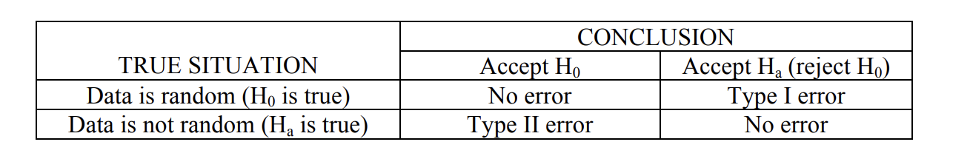
Faux positif, Faux négatif
Erreur de type I : faux négatif
  La suite est aléatoire, mais je détecte un biais
  => je n’utilise pas le PRNG donné
Erreur de type II : faux positif
  La suite n’est pas aléatoire, mais je ne détecte pas un biais
  => j’utilise un mauvais PRNG

Slide 24
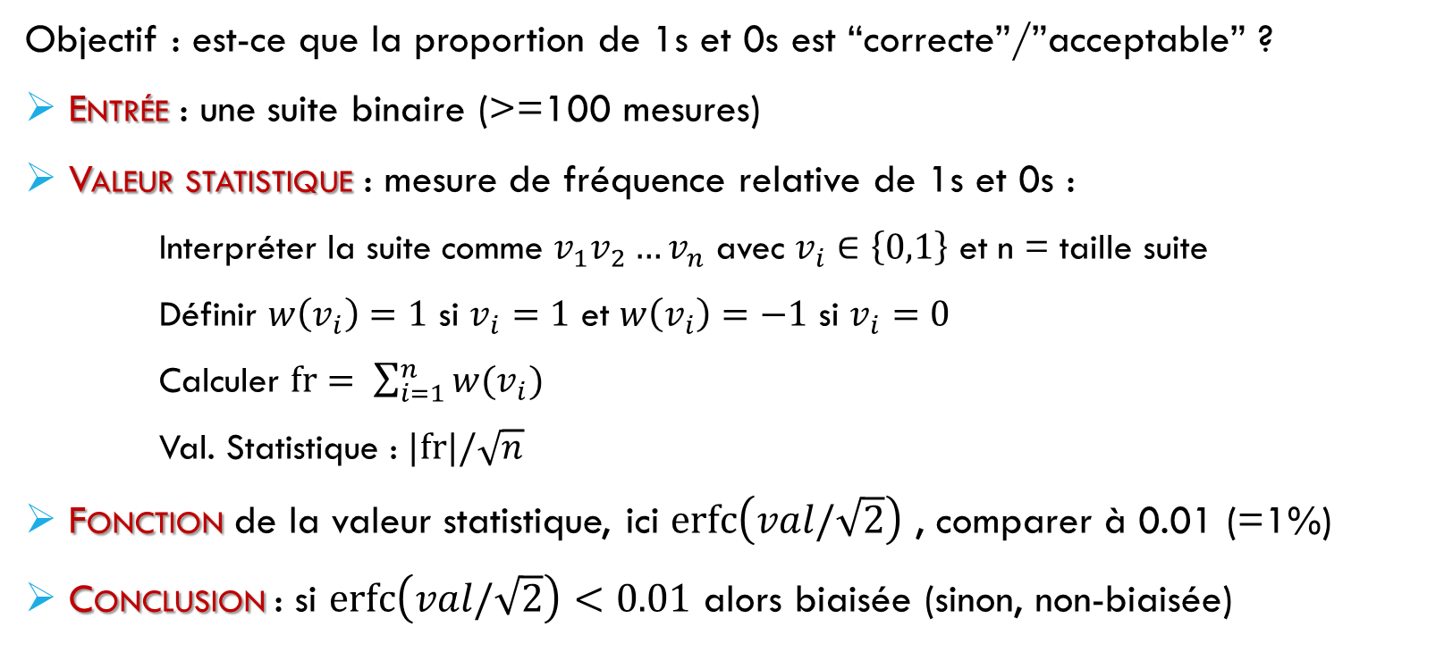
Test 1 : monobit
Objectif : est-ce que la proportion de 1s et 0s est “correcte”/”acceptable” ?
Entrée : une suite binaire (>=100 mesures)
Valeur statistique : mesure de fréquence relative de 1s et 0s :
Interpréter la suite comme $v_{1}v_{2}…v_{n}$ avec $v_{i}∈\left\{0,1\right\}$ et n = taille suite
Définir $w\left(v_{i}\right)=1$ si $v_{i}=1$ et $w\left(v_{i}\right)=−1$ si $v_{i}=0$
Calculer $fr= \sum_{i=1}^{n}{w(v_{i})}$
Val. Statistique : $|fr|/\sqrt{n}$
Fonction de la valeur statistique, ici $\operatorname{erfc}\left(val/\sqrt{2}\right)$ , comparer à 0.01 (=1%)
Conclusion : si $\operatorname{erfc}\left(val/\sqrt{2}\right)<0.01$ alors biaisée (sinon, non-biaisée)
Existe en Python, module math

Slide 25

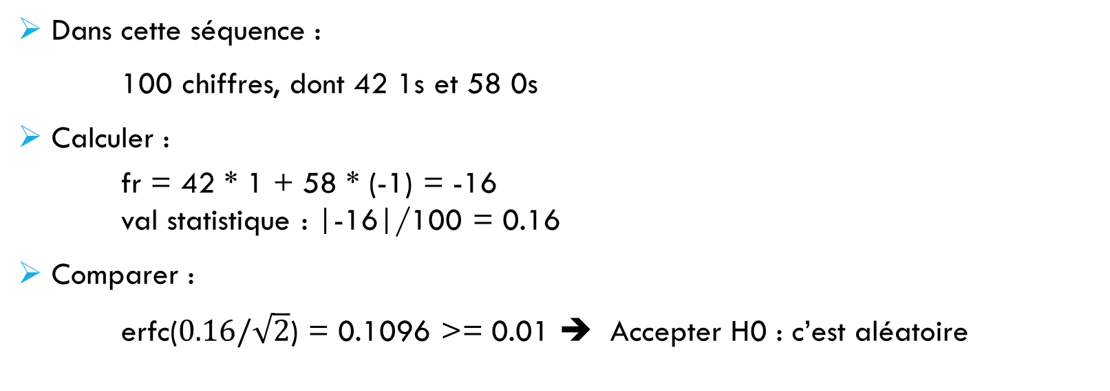
Exemple : monobit
Dans cette séquence :
100 chiffres, dont 42 1s et 58 0s
Calculer :
fr = 42 * 1 + 58 * (-1) = -16
val statistique : |-16|/100 = 0.16
Comparer :
erfc($0.16/\sqrt{2}$) = 0.1096 >= 0.01 ➔ Accepter H0 : c’est aléatoire

Slide 26
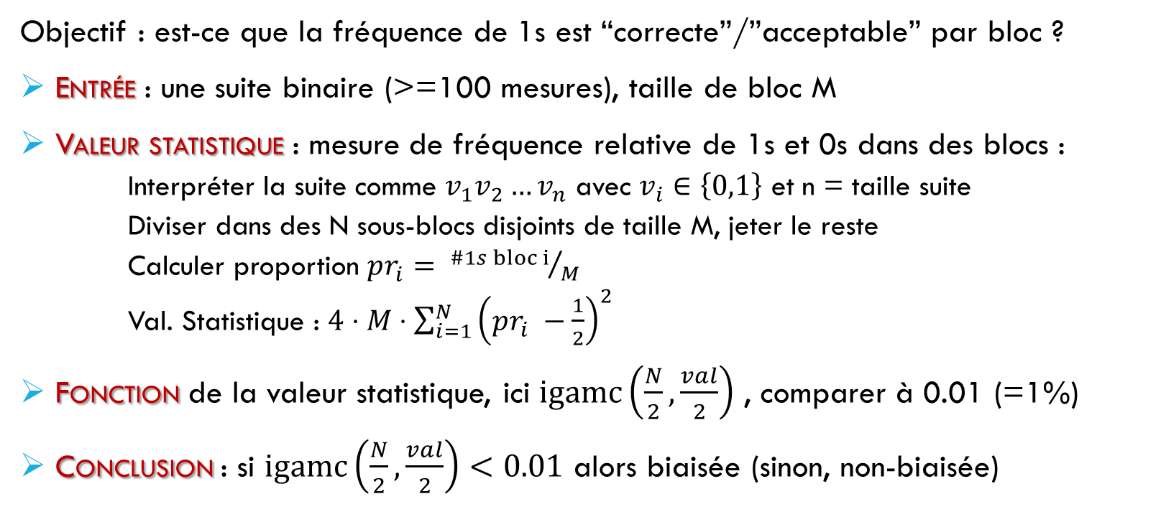
Test 2 : Fréquence par bloc
Objectif : est-ce que la fréquence de 1s est “correcte”/”acceptable” par bloc ?
Entrée : une suite binaire (>=100 mesures), taille de bloc M
Valeur statistique : mesure de fréquence relative de 1s et 0s dans des blocs :
Interpréter la suite comme $v_{1}v_{2}…v_{n}$ avec $v_{i}∈\left\{0,1\right\}$ et n = taille suite
Diviser dans des N sous-blocs disjoints de taille M, jeter le reste
Calculer proportion $pr_{i}= {\#1s bloc i}/M$
Val. Statistique : $4⋅M⋅\sum_{i=1}^{N}{{\left(pr_{i} −\frac{1}{2}\right)}^{2}}$
Fonction de la valeur statistique, ici $\operatorname{igamc}\left(\frac{N}{2},\frac{val}{2}\right)$ , comparer à 0.01 (=1%)
Conclusion : si $\operatorname{igamc}\left(\frac{N}{2},\frac{val}{2}\right)<0.01$ alors biaisée (sinon, non-biaisée)
Existe en Python, gammainc, dans scipy.special

Slide 27
Exemple : Test 2
Dans cette séquence :
100 chiffres, divisible dans 10 blocs de 10 bits
Calculer :
pr1 = 4/10, pr2 = 7/10, pr3 = 4/10, pr4 = 3/10, pr5 = 5/10
pr6 = 3/10, pr7 = 4/10, pr8 = 4/10, pr9 = 4/10, pr10 = 4/10
val = 7.2
Comparer :
igamc(5, 3.6) = 0.706 > 0.01 ➔ ne pas rejeter l’hypothèse initiale

Slide 28
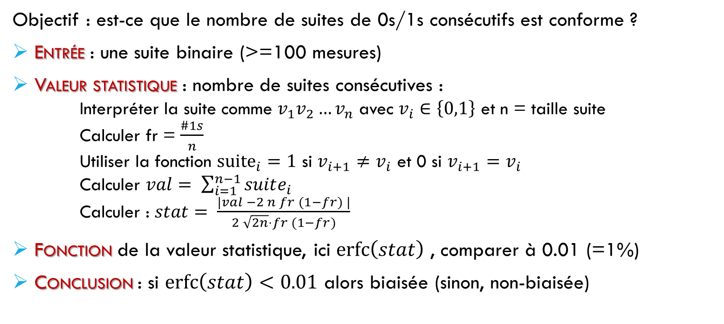
Test 3 : suites de 0s et 1s
Objectif : est-ce que le nombre de suites de 0s/1s consécutifs est conforme ?
Entrée : une suite binaire (>=100 mesures)
Valeur statistique : nombre de suites consécutives :
Interpréter la suite comme $v_{1}v_{2}…v_{n}$ avec $v_{i}∈\left\{0,1\right\}$ et n = taille suite
Calculer fr = $\frac{\#1s}{n}$
Utiliser la fonction ${suite}_{i}=1$ si $v_{i+1}≠v_{i}$ et 0 si $v_{i+1}=v_{i}$
Calculer $val= \sum_{i=1}^{n−1}{suite_{i}}$
Calculer : $stat= \frac{|val −2 n fr (1−fr) |}{2 \sqrt{2n}⋅fr (1−fr)}$
Fonction de la valeur statistique, ici $\operatorname{erfc}\left(stat\right)$ , comparer à 0.01 (=1%)
Conclusion : si $\operatorname{erfc}\left(stat\right)<0.01$ alors biaisée (sinon, non-biaisée)

Slide 29
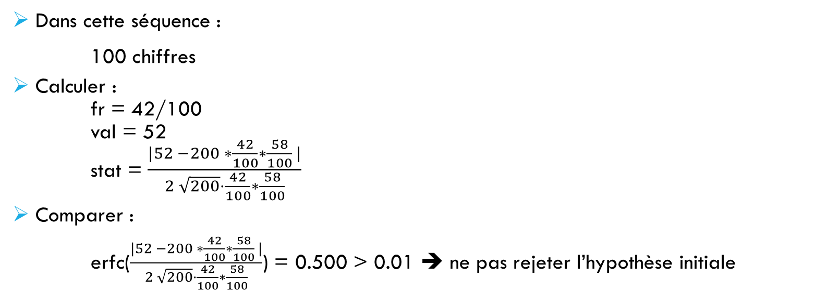
Exemple : Test 3
Dans cette séquence :
100 chiffres
Calculer :
fr = 42/100
val = 52
stat = $\frac{|52 −200 ∗\frac{42}{100}∗\frac{58}{100} |}{2 \sqrt{200}⋅\frac{42}{100}∗\frac{58}{100}}$
Comparer :
erfc($\frac{|52 −200 ∗\frac{42}{100}∗\frac{58}{100} |}{2 \sqrt{200}⋅\frac{42}{100}∗\frac{58}{100}}$) = 0.500 > 0.01 ➔ ne pas rejeter l’hypothèse initiale

Slide 30
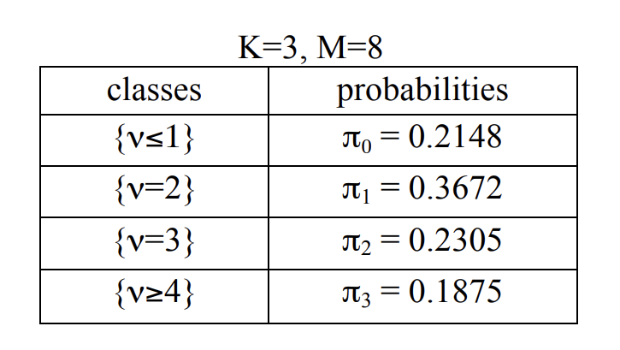
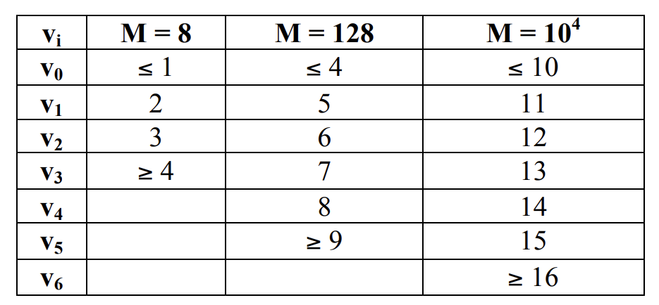

Test 4 : La suite la plus longue par bloc
Objectif : est-ce que la taille/fréquence de suites de 0s/1s consécutifs est conforme ?
Entrée : une suite binaire (>=100 mesures)
Valeur statistique : taille/fréquence de suites les plus longues par bloc :
Interpréter la suite comme $v_{1}v_{2}…v_{n}$ avec $v_{i}∈\left\{0,1\right\}$ et n = taille suite
Diviser dans N blocs de taille M = 8, 128 ou 10000 bits (en fonction de n)
Par bloc : trouver $l_{i}$ : la longueur de la suite maximale de 1s
Entabuler $l_{i}$ par catégorie
Calculer : $stat= \sum_{i=1}^{K}{\frac{{\left(v_{i}−N π_{i}\right)}^{2}}{N π_{i}}}$
Fonction de la valeur statistique, ici $\operatorname{igamc}\left(stat\right)$ , comparer à 0.01 (=1%)
Conclusion : si $\operatorname{igamc}\left(stat\right)<0.01$ alors biaisée (sinon, non-biaisée)

Slide 31
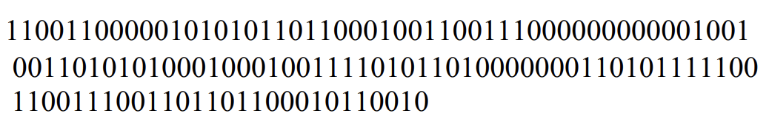
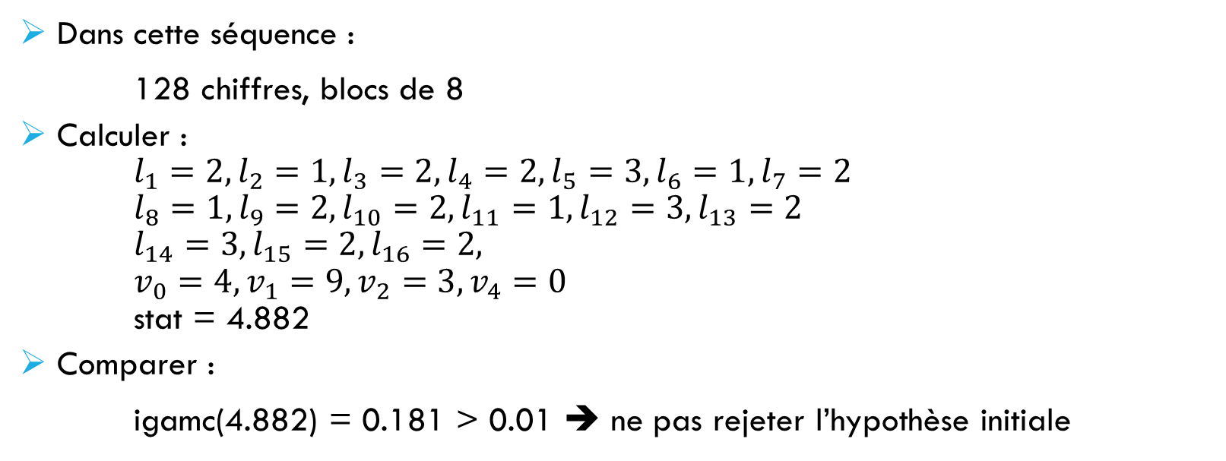
Exemple : Test 4
Dans cette séquence :
128 chiffres, blocs de 8
Calculer :
$l_{1}=2, l_{2}=1, l_{3}=2, l_{4}=2, l_{5}=3, l_{6}=1, l_{7}=2$
$l_{8}=1, l_{9}=2, l_{10}=2, l_{11}=1, l_{12}=3, l_{13}=2$
$l_{14}=3, l_{15}=2, l_{16}=2,$
$v_{0}=4, v_{1}=9, v_{2}=3, v_{4}=0$
stat = 4.882
Comparer :
igamc(4.882) = 0.181 > 0.01 ➔ ne pas rejeter l’hypothèse initiale

Slide 32
Autres tests
https://nvlpubs.nist.gov/nistpubs/Legacy/SP/nistspecialpublication800-22r1a.pdf

